Slide 1
Подходы к химическому образованию при реализации грантов СИБУР в Детском технопарке "Кванториум"
Костюченко Тамара Георгиевна,
тьютор ДТП «Кванториум», к.т.н., доцент

Slide 2
Грантовая программа СИБУР «Формула хороших дел»: 2019 г. – 3D-моделирование и прототипирование – химикам будущего! 2020 г. – Компетенции цифровой экономики – химикам будущего! 2021 г. – Инженеры-химики: кадровый резерв “Умного города!” (Химическая 3D-лаборатория)

Slide 3
3D-моделирование и прототипирование – химикам будущего! - 3D-моделирование - прототипирование - проекты с использованием 3D-моделирования и прототипирования

Slide 4
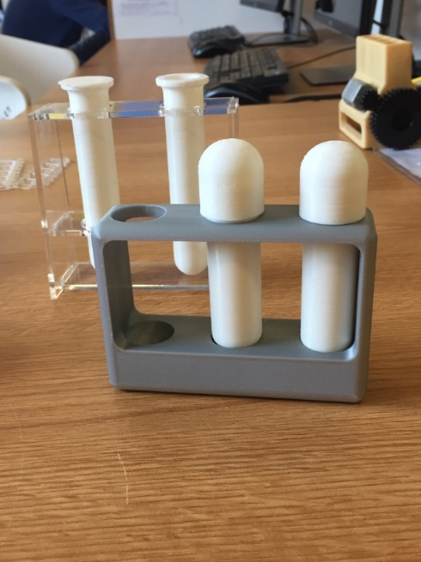
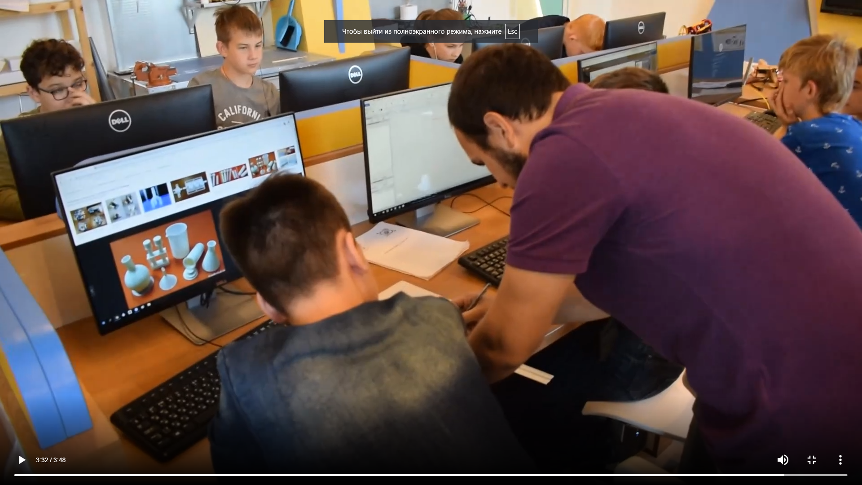

Slide 5
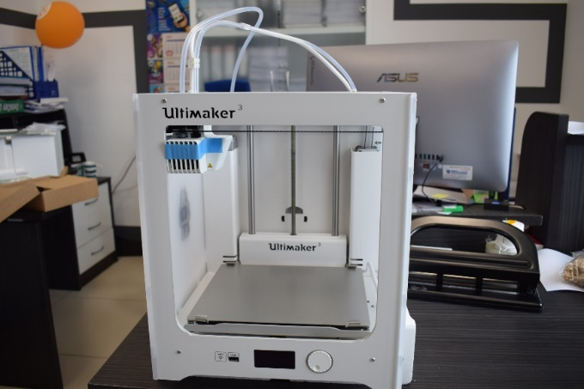
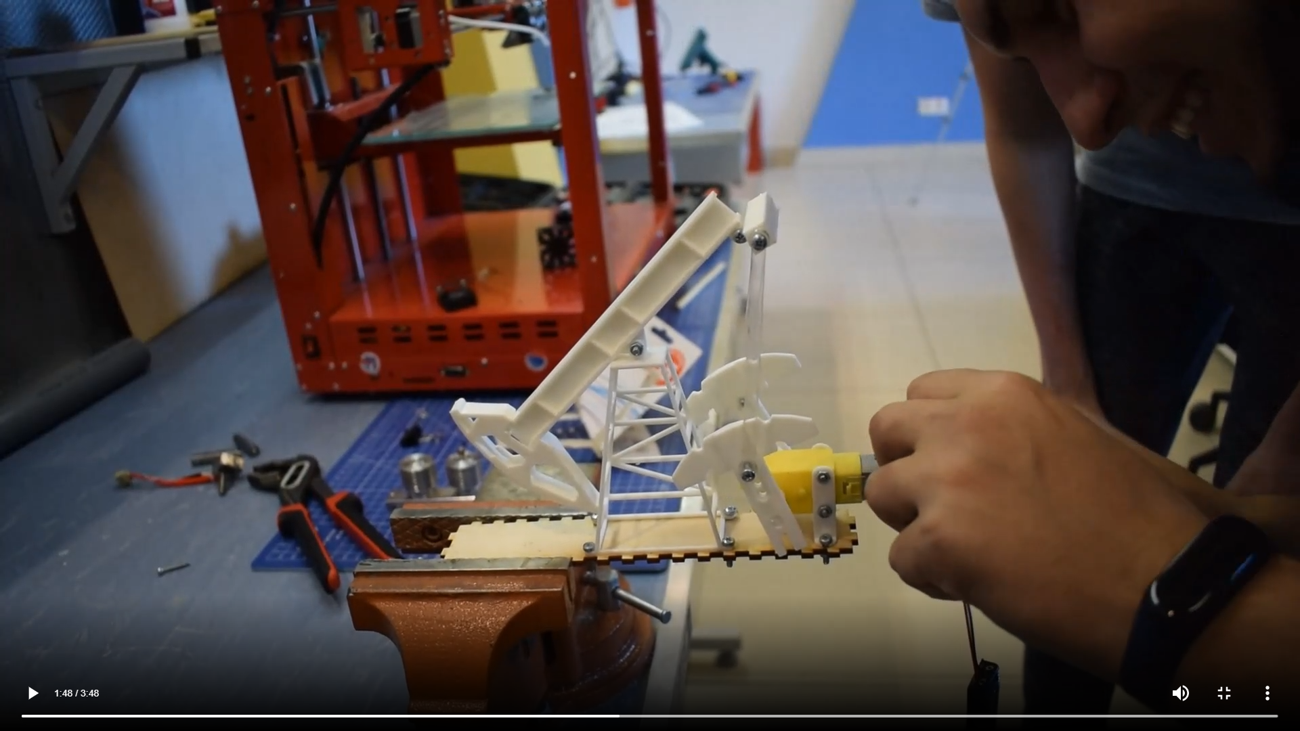
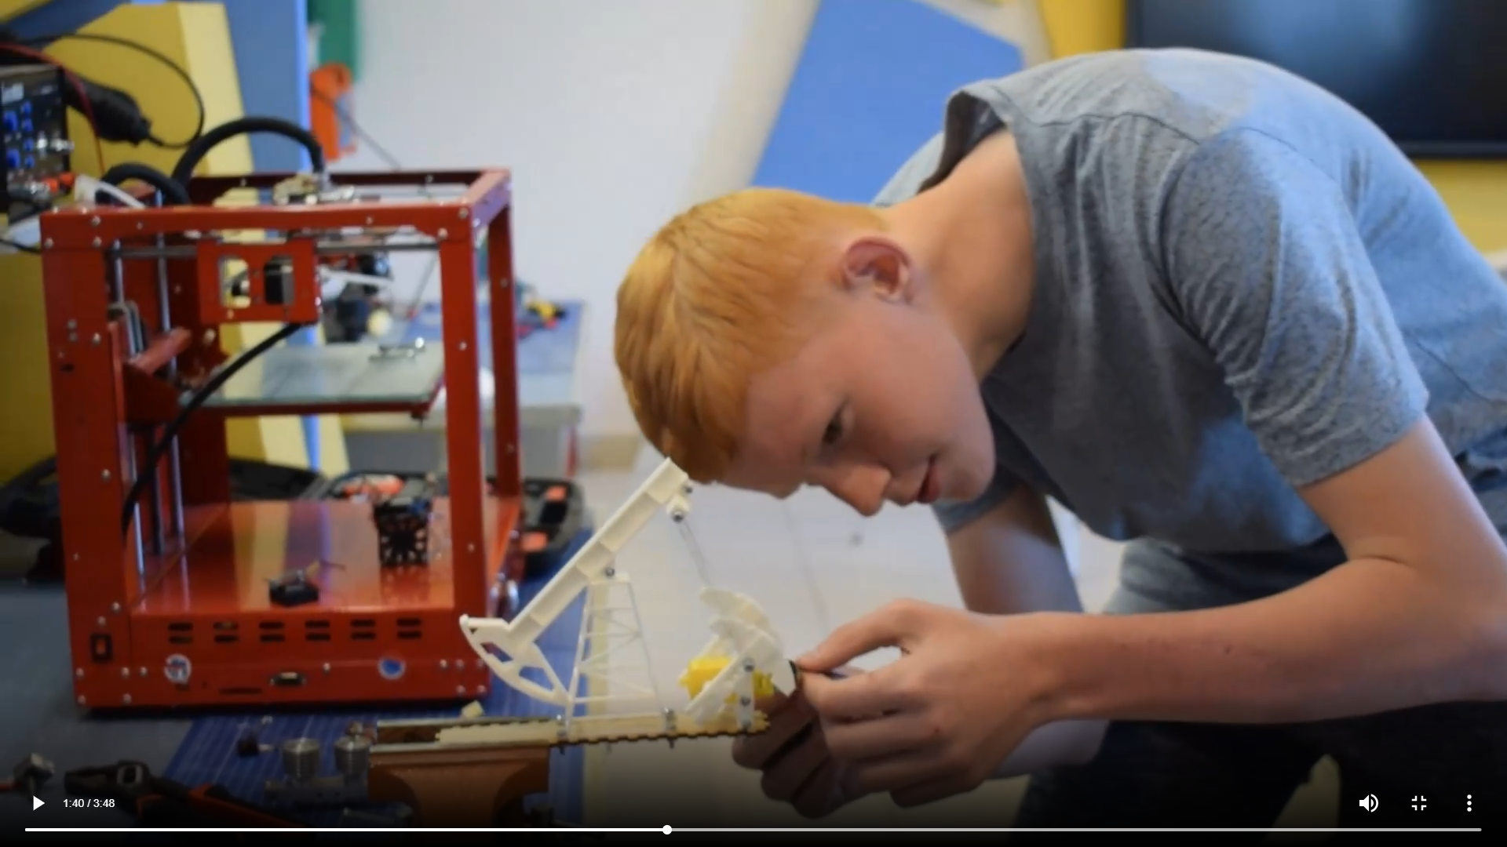
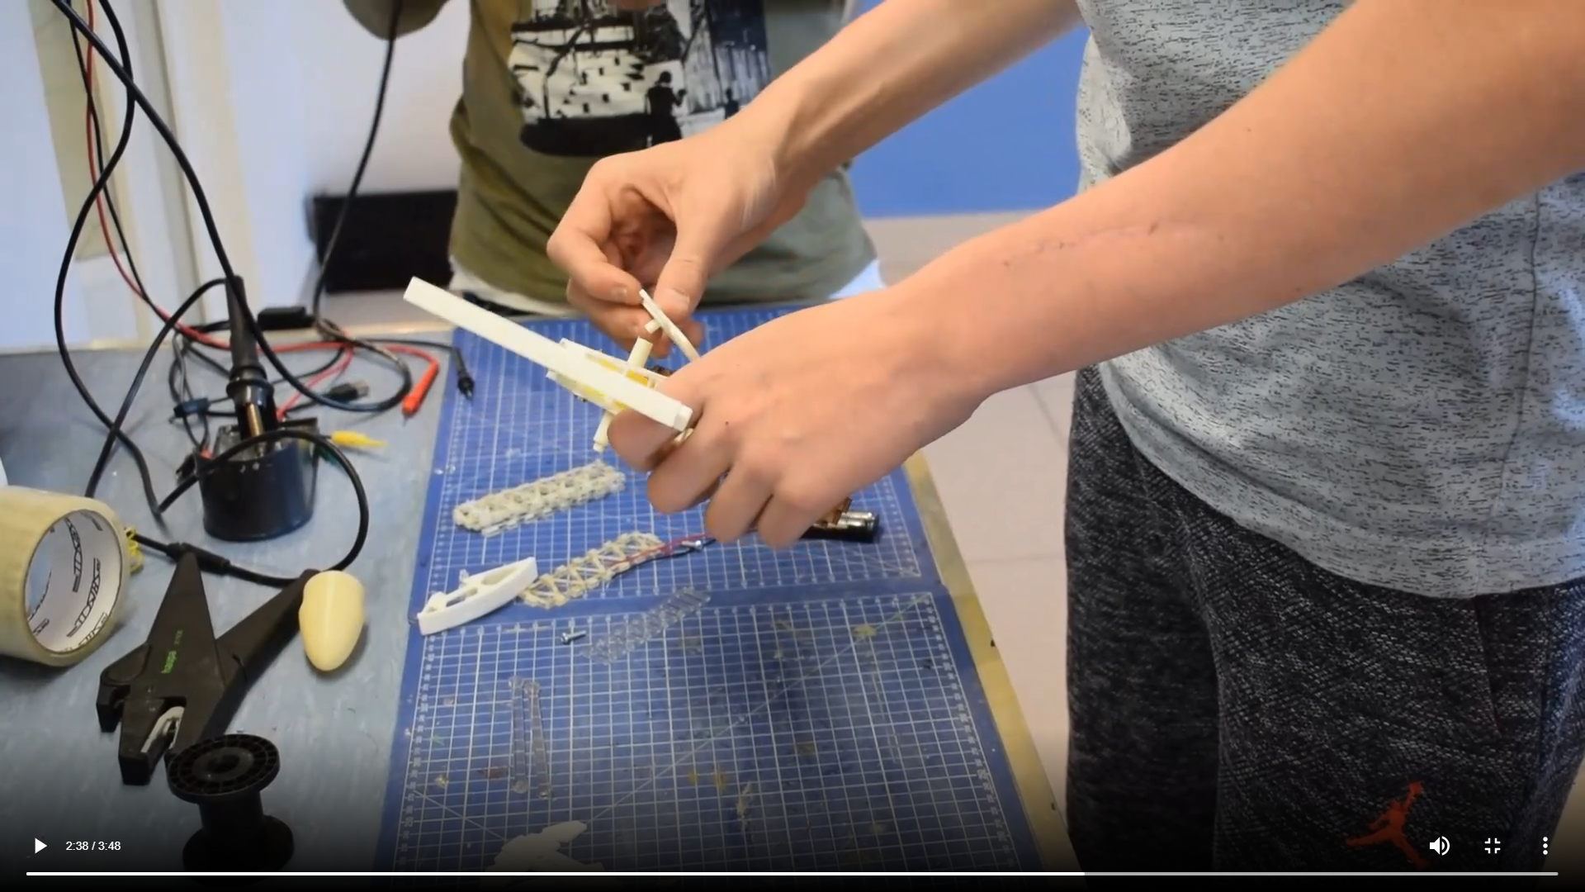

Slide 6
Компетенции цифровой экономики – химикам будущего! - 3D-моделирование, прототипирование - программирование Ардуино - проекты с использованием 3D-моделирования, прототипирования и программирования - курс на платформе Stepik

Slide 7
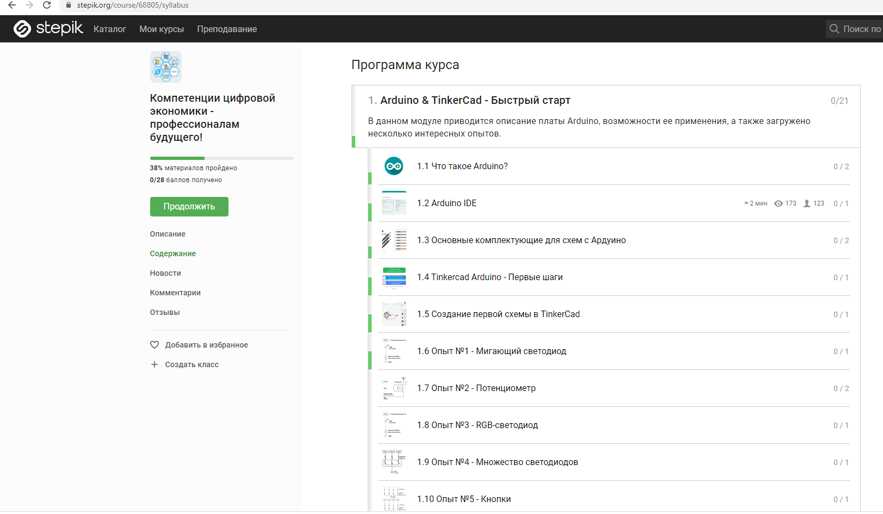
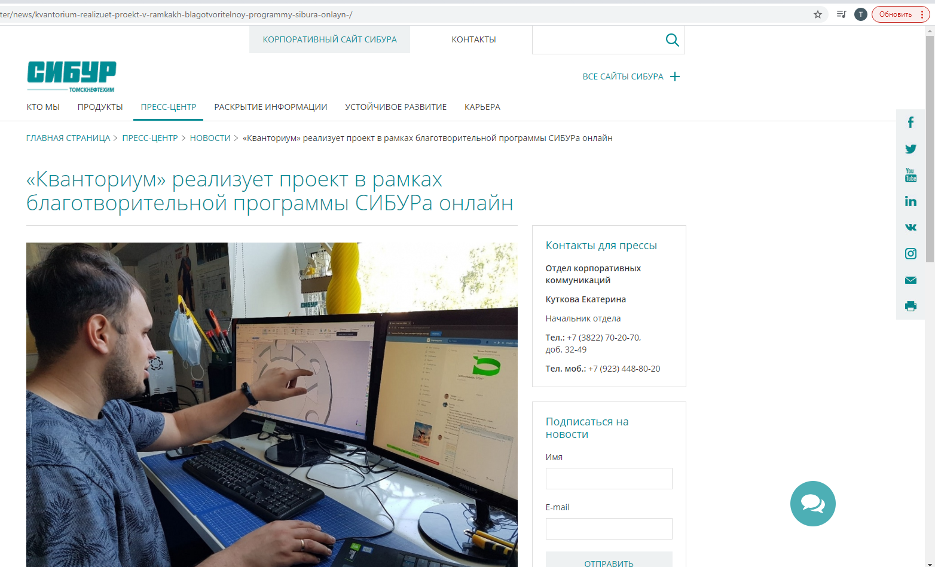
https://stepik.org/course/68805/syllabus
В составе курса 3 раздела:
3D-моделирование
Arduino & TinkerCad - Быстрый старт
Химическое оборудование

Slide 8
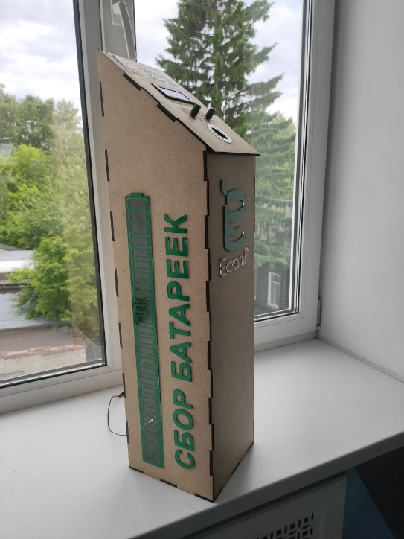
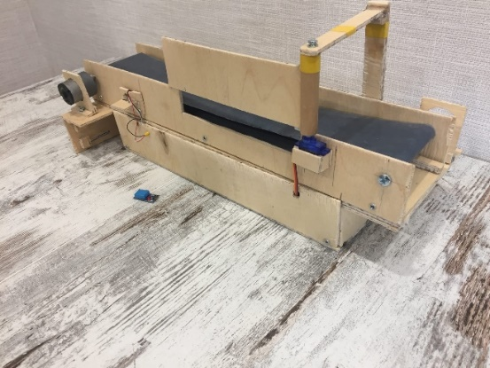
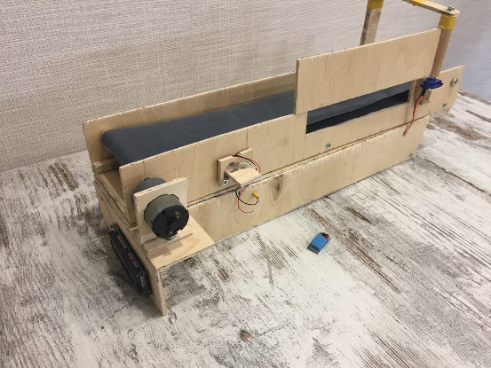

Slide 9
Инженеры-химики: кадровый резерв “Умного города!” (Химическая 3D-лаборатория) - виртуальная реальность - привлечение специалистов ТНХК и высококвалифицированных учителей химии (Соколова О.В.) - практическая работа «Получение и изучение свойств этилена» - привлечение волонтеров - проекты с использованием 3D-моделирования, прототипирования и программирования

Slide 10
